Slide 2
Vårdförbundet i avtalsrörelsen 2025

Slide 3
Tidslinje avtalsrörelsen 2025
20 dec Vårdförbundet sa upp centrala kollektivavtalet HÖK 24.
31 mars Avtal med SKR/Sobona löper ut. Det nya ”märket” sätts av industrins parter.
31 September Avtal med Fremia, Arbetsgivarverket och Arbetsgivaralliansen löper ut.
Dec
Jan
Feb
Mar
Apr
Maj
Jun
Jul
Aug
Sep
Okt
Nov
Dec
Januari-mars Förhandlingar med SKR/Sobona. Om parterna inte är överens 31 mars kan avtalet förlängas/prolongeras.
Maj-September Förhandlingar med Fremia, Arbetsgivarverket och Arbetsgivaralliansen.
Sept-Dec Förhandlingar med Almega och Vårdföretagarna.

Slide 4
Den 20 december 2024 sade Vårdförbundet upp det centrala kollektivavtalet HÖK 24 …
LÄS MER vardforbundet.se/avtalsrorelse2025

Slide 5
… och lämnade över yrkanden till arbetsgivarparten Sveriges Kommuner och Regioner (SKR) samt Sobona
LÄS MER vardforbundet.se/avtalsrorelse2025
LÄS MER

Slide 6
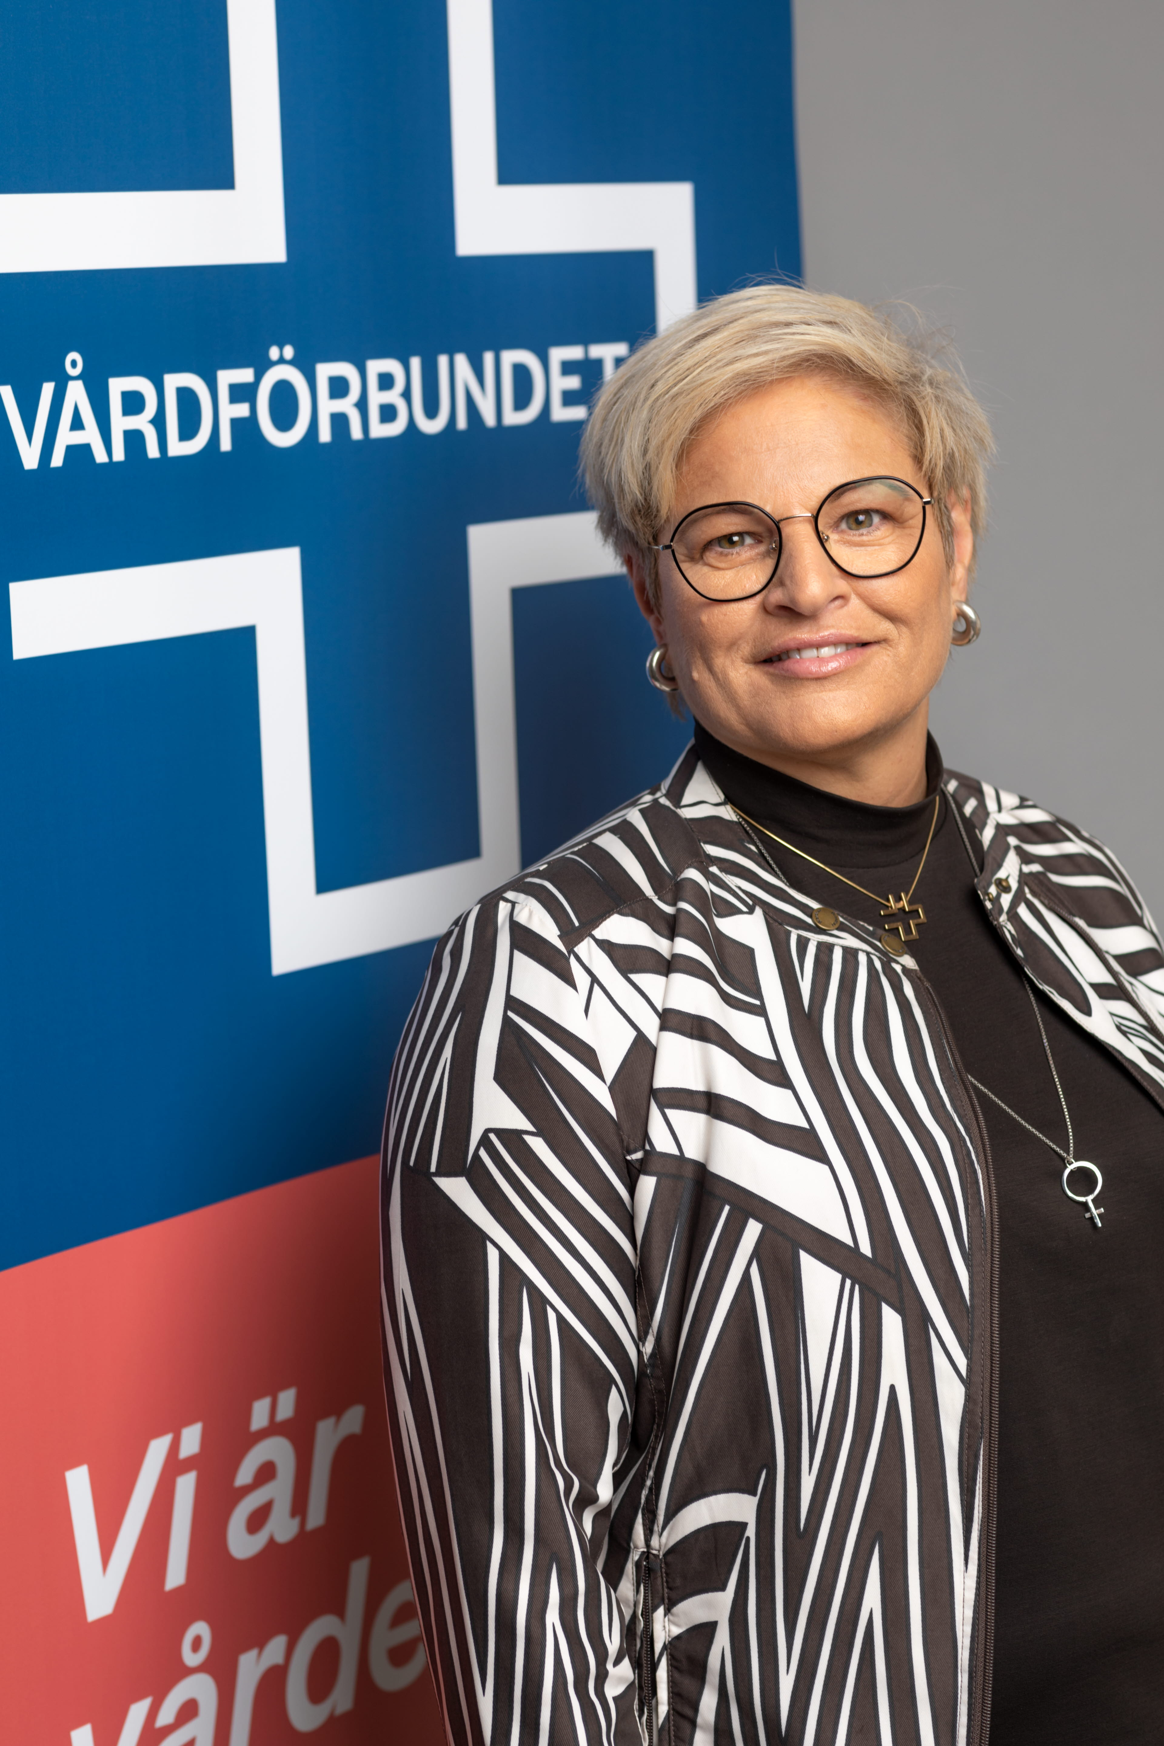
”Shyssta scheman och ostörd ledighet”
Arbetstidsförkortning, schyssta scheman och ostörd ledighet är avgörande för hållbara heltider. För att attrahera och behålla personal krävs rätt bemanning, planering och möjlighet till återhämtning. Utvilad personal ger säker vård – det måste vara målet.
/Sineva Ribeiro, förbundsordförande Vårdförbundet
LÄS MER vardforbundet.se/avtalsrorelse2025

Slide 7
Våra prioriterade frågor i avtalsrörelsen
1
Jämställda villkor som möjliggör heltider och god arbetsmiljö
4
Rätt till förutsägbara scheman och ostörd fritid genom att begränsa användningen av förskjuten arbetstid, övertid och beredskap
Möjlighet till ett socialt liv genom att begränsa antalet arbetspass på helger och nätter
5
Höjda relativlöner och god löneutveckling för att attrahera och behålla kompetens
2
3
Säkra hälsa och fritid genom förkortad arbetstid
6
Övertidsersättning för deltidsarbetande, på samma sätt som för heltidsarbetande
LÄS MER vardforbundet.se/avtalsrorelse2025

Slide 8
”Förutsägbarhet och rimlig ersättning”
I alla årets förhandlingar kokar det ner till samma utgångspunkter för oss: möjlighet till återhämtning, förutsägbarhet i schemaläggning och rimlig ersättning. Det är grundläggande behov för våra medlemmar i alla sektorer.
Mathias Åström, förhandlingschef Vårdförbundet
Foto: Sven Jansson, Sveriges Lärare
LÄS MER vardforbundet.se/avtalsrorelse2025

Slide 9
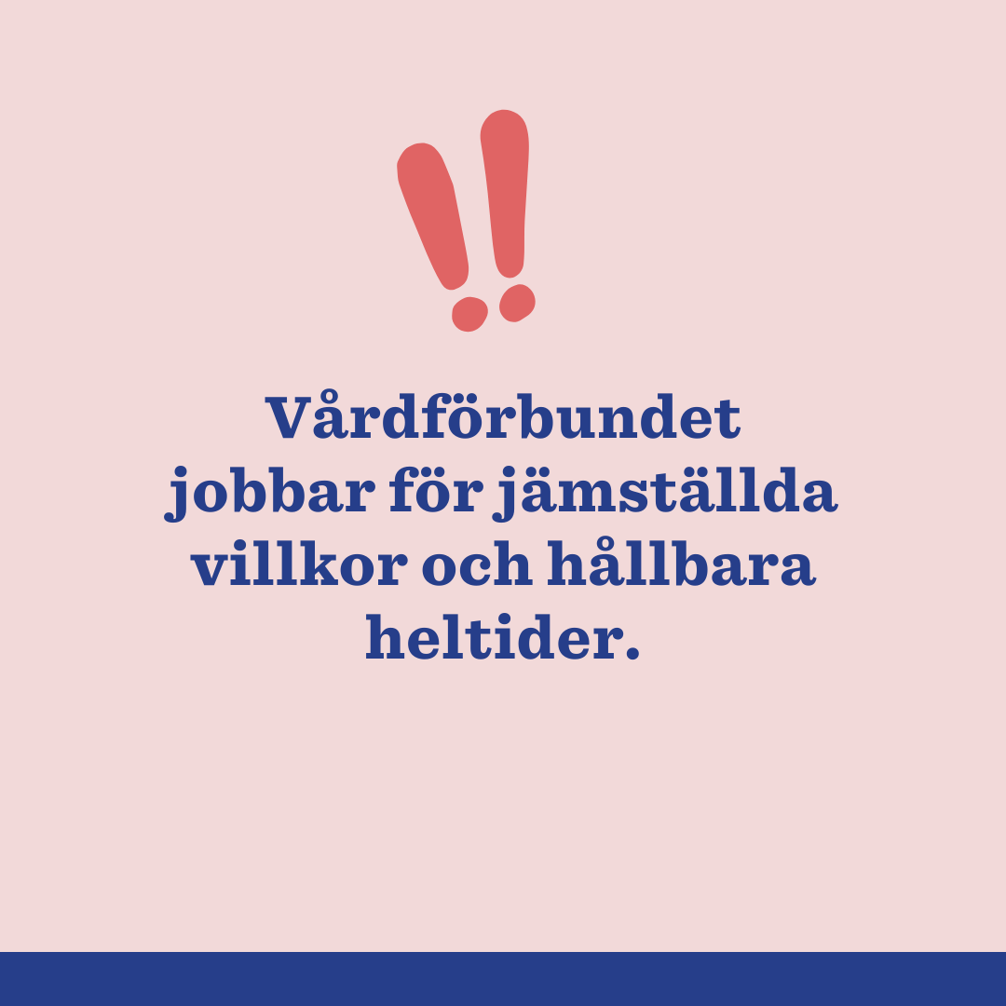
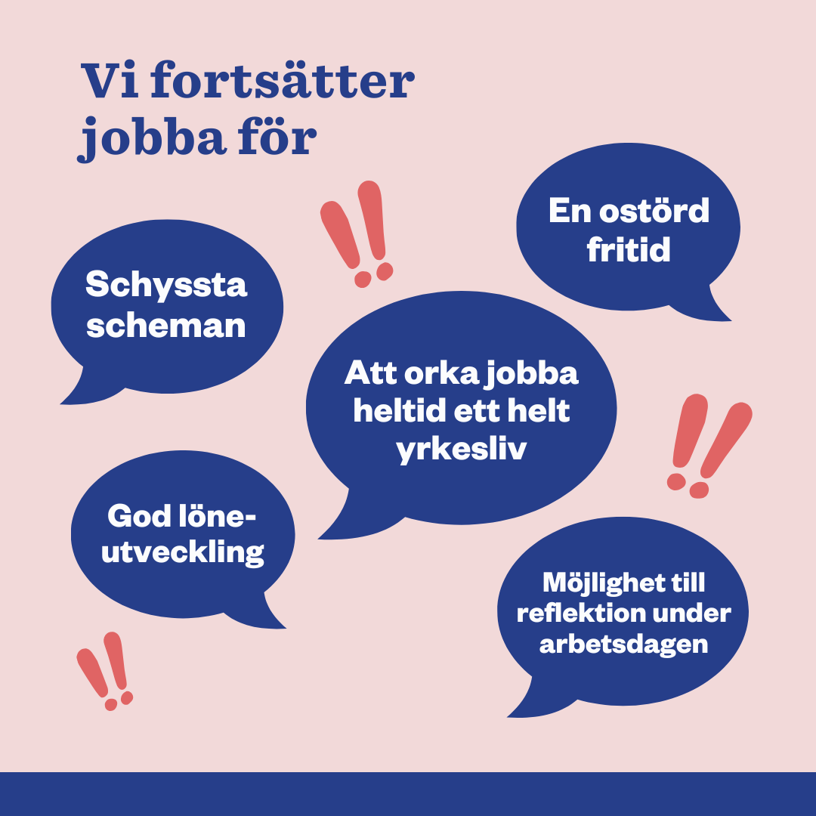
Vi håller våra medlemmar informerade om avtalsrörelsen i sociala kanaler och på webbplatsen
Du följer
väl oss?

Slide 10
I årets avtalsrörelse är det ett ovanligt stort antal fackförbund som deltar i förhandlingarna samtidigt. Flera hundra avtal ska omförhandlas och flera branscher och yrkesgrupper är involverade. Det ställer höga krav på samordning och samarbete mellan förbunden för att säkra bra villkor för medlemmarna och samtidigt främja en hållbar utveckling på arbetsmarknaden.
Årets avtalsrörelse är omfattande
LÄS MER OM SVENSKA MODELLEN tco.se/fakta-och-politik/partsmodellen

Slide 11
Den svenska modellen bygger på att det är arbetsmarknadens parter (arbetsgivarorganisationer och fackliga organisationer) som genom förhandlingar av kollektivavtal kommer överens om hur löner ska sättas och vilka arbetsvillkor som ska gälla. Det har gjort att det ofta råder arbetsfred på svensk arbetsmarknad och att vi har långt färre arbetsmarknadskonflikter än i andra länder. Lagstiftning reglerar endast vissa delar i till exempel Lagen om medbestämmande i arbetslivet (MBL), Arbetstidslagen (ATL) och Arbetsmiljölagen (AML). Kollektivavtalen bygger vidare på dessa.
Den svenska modellen
LÄS MER OM SVENSKA MODELLEN tco.se/fakta-och-politik/partsmodellen

